Slide 1

Gestão de projetos
RACI

Slide 2
O Que é uma Matriz de Responsabilidade?
Ferramenta gráfica para atribuição de papéis e responsabilidades.
Conhecida como RACI Matrix (Responsible, Accountable, Consulted, Informed).

Slide 3
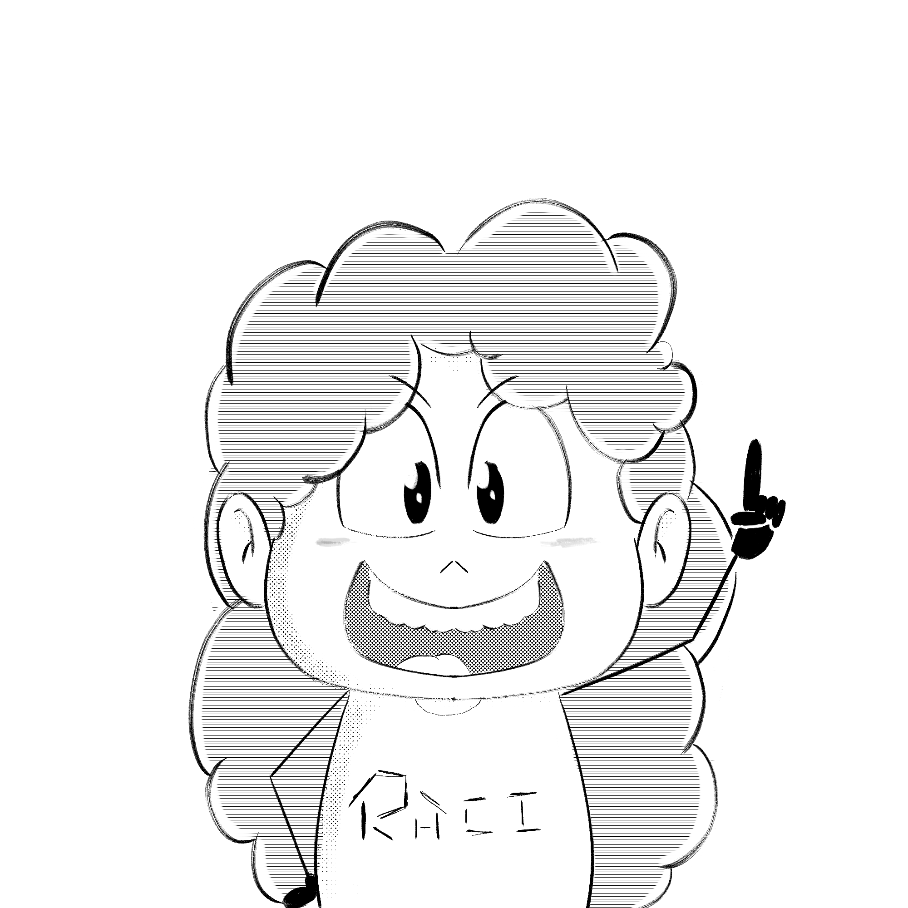
Pessoa ou equipe que executa a tarefa.
Exemplo: Desenvolvedores na codificação de um novo recurso.
Indivíduo ou papel responsável pela conclusão bem-sucedida.
Exemplo: Gerente de Projeto ou Líder da Equipe.
Indivíduos cujo conhecimento é vital antes da execução.
Exemplo: Especialistas em conformidade revisando etapas.
Partes interessadas mantidas informadas sem participação ativa.
Exemplo: Membros da equipe cientes de mudanças, mas não diretamente envolvidos.
Responsável
Responsável Final
Consultado
Informado
I
C
A
R

Slide 4
Indivíduo ou papel responsável pela conclusão bem-sucedida.
Exemplo: Gerente de Projeto ou Líder da Equipe.
Indivíduos cujo conhecimento é vital antes da execução.
Exemplo: Especialistas em conformidade revisando etapas.
Partes interessadas mantidas informadas sem participação ativa.
Exemplo: Membros da equipe cientes de mudanças, mas não diretamente envolvidos.
Pessoa ou equipe que executa a tarefa.
Exemplo: Desenvolvedores na codificação de um novo recurso.
Responsável Final
Consultado
Informado
Responsável
I
C
A
R

Slide 5
Pessoa ou equipe que executa a tarefa.
Exemplo: Desenvolvedores na codificação de um novo recurso.
Indivíduo ou papel responsável pela conclusão bem-sucedida.
Exemplo: Gerente de Projeto ou Líder da Equipe.
Indivíduos cujo conhecimento é vital antes da execução.
Exemplo: Especialistas em conformidade revisando etapas.
Partes interessadas mantidas informadas sem participação ativa.
Exemplo: Membros da equipe cientes de mudanças, mas não diretamente envolvidos.
Responsável
Responsável Final
Consultado
Informado
I
C
A
R

Slide 6
Pessoa ou equipe que executa a tarefa.
Exemplo: Desenvolvedores na codificação de um novo recurso.
Indivíduos cujo conhecimento é vital antes da execução.
Exemplo: Especialistas em conformidade revisando etapas.
Partes interessadas mantidas informadas sem participação ativa.
Exemplo: Membros da equipe cientes de mudanças, mas não diretamente envolvidos.
Responsável
Indivíduo ou papel responsável pela conclusão bem-sucedida.
Exemplo: Gerente de Projeto ou Líder da Equipe.
Consultado
Informado
Responsável Final
I
C
A
R

Slide 7
Pessoa ou equipe que executa a tarefa.
Exemplo: Desenvolvedores na codificação de um novo recurso.
Indivíduo ou papel responsável pela conclusão bem-sucedida.
Exemplo: Gerente de Projeto ou Líder da Equipe.
Indivíduos cujo conhecimento é vital antes da execução.
Exemplo: Especialistas em conformidade revisando etapas.
Partes interessadas mantidas informadas sem participação ativa.
Exemplo: Membros da equipe cientes de mudanças, mas não diretamente envolvidos.
Responsável
Responsável Final
Consultado
Informado
I
C
A
R

Slide 8
Pessoa ou equipe que executa a tarefa.
Exemplo: Desenvolvedores na codificação de um novo recurso.
Indivíduo ou papel responsável pela conclusão bem-sucedida.
Exemplo: Gerente de Projeto ou Líder da Equipe.
Partes interessadas mantidas informadas sem participação ativa.
Exemplo: Membros da equipe cientes de mudanças, mas não diretamente envolvidos.
Responsável
Responsável Final
Indivíduos cujo conhecimento é vital antes da execução.
Exemplo: Especialistas em conformidade revisando etapas.
Informado
Consultado
I
C
A
R

Slide 9
Pessoa ou equipe que executa a tarefa.
Exemplo: Desenvolvedores na codificação de um novo recurso.
Indivíduo ou papel responsável pela conclusão bem-sucedida.
Exemplo: Gerente de Projeto ou Líder da Equipe.
Indivíduos cujo conhecimento é vital antes da execução.
Exemplo: Especialistas em conformidade revisando etapas.
Partes interessadas mantidas informadas sem participação ativa.
Exemplo: Membros da equipe cientes de mudanças, mas não diretamente envolvidos.
Responsável
Responsável Final
Consultado
Informado
I
C
A
R

Slide 10
Pessoa ou equipe que executa a tarefa.
Exemplo: Desenvolvedores na codificação de um novo recurso.
Indivíduo ou papel responsável pela conclusão bem-sucedida.
Exemplo: Gerente de Projeto ou Líder da Equipe.
Indivíduos cujo conhecimento é vital antes da execução.
Exemplo: Especialistas em conformidade revisando etapas.
Responsável
Responsável Final
Consultado
Partes interessadas mantidas informadas sem participação ativa.
Exemplo: Membros da equipe cientes de mudanças, mas não diretamente envolvidos.
Informado
I
C
A
R

Slide 11
Como Criar uma Matriz de Responsabilidade
Pessoa ou equipe que executa a tarefa.
Exemplo: Desenvolvedores na codificação de um novo recurso.
Indivíduo ou papel responsável pela conclusão bem-sucedida.
Exemplo: Gerente de Projeto ou Líder da Equipe.
Indivíduos cujo conhecimento é vital antes da execução.
Exemplo: Especialistas em conformidade revisando etapas.
Partes interessadas mantidas informadas sem participação ativa.
Exemplo: Membros da equipe cientes de mudanças, mas não diretamente envolvidos.
Responsável
Responsável Final
Consultado
Informado
I
Passo 1: Identificação de Atividades
Liste exaustivamente todas as atividades do projeto.
Exemplo: Design, codificação, teste, etc.
C
A
R

Slide 12
Como Criar uma Matriz de Responsabilidade
Pessoa ou equipe que executa a tarefa.
Exemplo: Desenvolvedores na codificação de um novo recurso.
Indivíduo ou papel responsável pela conclusão bem-sucedida.
Exemplo: Gerente de Projeto ou Líder da Equipe.
Indivíduos cujo conhecimento é vital antes da execução.
Exemplo: Especialistas em conformidade revisando etapas.
Partes interessadas mantidas informadas sem participação ativa.
Exemplo: Membros da equipe cientes de mudanças, mas não diretamente envolvidos.
Responsável
Responsável Final
Consultado
Informado
I
Passo 2: Envolvimento das Partes Interessadas
Inclua ativamente partes interessadas na definição de papéis.
Exemplo: Envolva usuários finais para validação de requisitos.
C
A
R

Slide 13
Como Criar uma Matriz de Responsabilidade
Pessoa ou equipe que executa a tarefa.
Exemplo: Desenvolvedores na codificação de um novo recurso.
Indivíduo ou papel responsável pela conclusão bem-sucedida.
Exemplo: Gerente de Projeto ou Líder da Equipe.
Indivíduos cujo conhecimento é vital antes da execução.
Exemplo: Especialistas em conformidade revisando etapas.
Partes interessadas mantidas informadas sem participação ativa.
Exemplo: Membros da equipe cientes de mudanças, mas não diretamente envolvidos.
Responsável
Responsável Final
Consultado
Informado
I
Passo 3: Atribuição de Papéis
Atribua letras R, A, C e I para cada atividade.
Exemplo: Desenvolvimento do código pode ter R para desenvolvedores, A para líder de desenvolvimento, C para especialistas em segurança, I para outros desenvolvedores.
C
A
R

Slide 14
Como Criar uma Matriz de Responsabilidade
Pessoa ou equipe que executa a tarefa.
Exemplo: Desenvolvedores na codificação de um novo recurso.
Indivíduo ou papel responsável pela conclusão bem-sucedida.
Exemplo: Gerente de Projeto ou Líder da Equipe.
Indivíduos cujo conhecimento é vital antes da execução.
Exemplo: Especialistas em conformidade revisando etapas.
Partes interessadas mantidas informadas sem participação ativa.
Exemplo: Membros da equipe cientes de mudanças, mas não diretamente envolvidos.
Responsável
Responsável Final
Consultado
Informado
I
Passo 4: Construção da Matriz
Organize dados em uma tabela com atividades na vertical e papéis na horizontal.
C
A
R

Slide 15
Como Criar uma Matriz de Responsabilidade
Pessoa ou equipe que executa a tarefa.
Exemplo: Desenvolvedores na codificação de um novo recurso.
Indivíduo ou papel responsável pela conclusão bem-sucedida.
Exemplo: Gerente de Projeto ou Líder da Equipe.
Indivíduos cujo conhecimento é vital antes da execução.
Exemplo: Especialistas em conformidade revisando etapas.
Partes interessadas mantidas informadas sem participação ativa.
Exemplo: Membros da equipe cientes de mudanças, mas não diretamente envolvidos.
Responsável
Responsável Final
Consultado
Informado
I
Passo 5: Revisão Contínua
Mantenha a matriz sempre atualizada conforme o projeto evolui.
Exemplo: Revise para refletir mudanças nas responsabilidades com o início de uma nova fase do projeto.
C
A
R

Slide 16
Atividade | Desenvolvedor | Líder de Desenvolvimento | Especialista em Segurança | Outros Desenvolvedores
Design do Sistema | R | A | C | I
Codificação | R | A | C | I
Teste de Segurança | R | A | R | C

